Slide 1
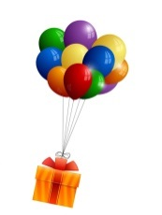
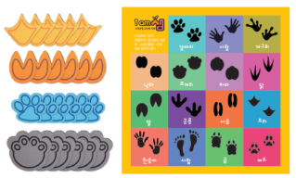
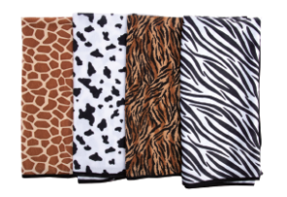
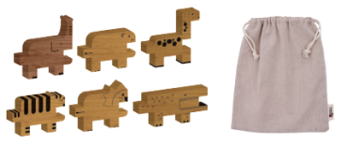
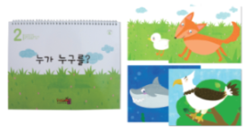
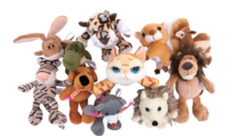
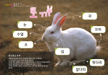
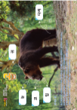
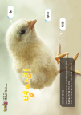
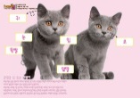
더욱 풍성한 수업을 만들어요 – 각 연령별 교구 연계 활동
동식물과 자연 - 동물
1단계
2단계
3단계
A. 2호 동물 발자국 밟기
B. 2호 동물의 기분을
다양한 몸짓으로 말해요
C. 2호 동물의 집 만들기
(애니메이션)
D. 2호 누가 누구를
(애니메이션)
E. 8호 누가 살고 있을까
F. 2호 동물 친구
활동 1 : C + D + E + F
‘동물의 집 만들기’교구와 일치하는 ‘동물 친구’,‘누가 살고 있을까’교구의 동물을 찾습니다. ‘누가 살고 있을까’의 세계 지도를 보며 동물이 사는 환경에 대해 이야기 나누고, 다양한 형태의 동물 교구를 지도상의 각자의 환경에 맞도록 놓아 봅니다.
‘누가 누구를’책을 읽고 동물의 먹이사슬에 대해 알아보고, 각 교구에 포함된 동물의 먹이사슬을 함께 생각해보고 그려봅니다.
+
+ +
활동 2 : A + B + E + F
‘동물의 기분을 다양한 몸짓으로 말해요’의 무늬 천과 같은 무늬의 ‘동물 친구’, ‘누가 살고 있을까’의 동물 교구를 찾습니다. 무늬 천을 두르고 동물의 기분을 울음소리나 다양한 몸짓으로 표현합니다. ‘동물 친구’, ‘누가 살고 있을까’의 동물과‘동물 발자국 밟기’ 교구에 있는 발자국이 같은 동물을 찾습니다. 발자국 교구가 없는 동물의 발자국 모양을 상상하여 그려봅니다. 무늬 천을 두르고 발자국을 따라 가봅니다.
+
+ +
☞ 관련 제시자료 및 제시자료 동영상
2호 2단계
사라져가는 동물들
(동영상)
2호 2단계
누구의 무늬일까요
3호 2단계
토끼 드로잉
(동영상)
4호 2단계
곰 드로잉
(동영상)
1호 3단계
병아리 드로잉
(동영상)
6호 3단계
고양이 드로잉

Slide 2
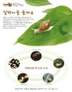
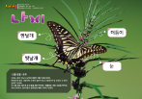
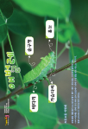
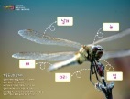
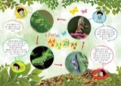
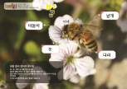
더욱 풍성한 수업을 만들어요 – 각 연령별 교구 연계 활동
동식물과 자연 - 곤충
2단계
3단계
A. 2호 땅속 벌레를 찾아라
B. 2호 지렁이
C. 2호 올챙이와 개구리 (애니메이션)
D. 2호 나비
E. 8호 가을 곤충을 찾아라
활동 1 : A + B + E
‘꿈틀꿈틀 지렁이’ 책을 보며 지렁이의 특징에 대해 이야기 나눕니다. ‘땅속 벌레를 찾아라’ 교구를 이용하여 지렁이를 찾아보고 지렁이의 생김새를 관찰합니다. 지렁이 외에 찾을 수 있는 땅속 벌레를 찾아보고 벌레의 특징에 대해 이야기 나눕니다. ‘가을 곤충을 찾아라’의 교구를 활용하여 지렁이와 다른 곤충들의 차이점을 알아봅니다.
+
+
활동 2 : C + D
‘올챙이와 개구리’, ‘나비’ 교구를 통해 곤충과 동물의 성장과정에 대해 알아봅니다. 개구리와 나비의 성장과정 중의 공통점과 차이점에 대해 이야기 나눠 봅니다. 또 알을 낳지 않는 포유류와 개구리, 나비의 성장과정의 차이점에 대애 생각해 보고, 알을 낳는 동물과 알을 낳지 않는 동물을 구분해 볼 수 있습니다.
올챙이, 개구리, 나비, 알 등이 함께 등장하는 이야기를 원아들과 함께 꾸며보고 동극으로 표현해봅니다.
+
☞ 관련 제시자료 및 제시자료 동영상
2호 1단계
달팽이를 돌봐요
2호 2단계
나비 드로잉
(동영상)
2호 2단계
배추 애벌레 기르기
4호 2단계
애벌레 드로잉
(동영상)
7호 2단계
잠자리 드로잉
(동영상)
2호 3단계
나비의 성장과정
3호 3단계
벌 드로잉
(동영상)

Slide 3
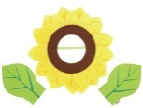
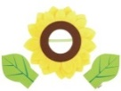
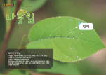
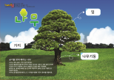
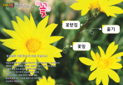
더욱 풍성한 수업을 만들어요 – 각 연령별 교구 연계 활동
동식물과 자연 - 식물
1단계
2단계
3단계
A. 2호 해바라기야, 고마워
B. 2호 꽃을 피워요
C. 2호 나뭇잎 관찰하기
D. 2호 누구의 씨앗일까?
활동 1 : A + B + D
‘누구의 씨앗일까’씨앗카드에서 ‘해바라기야.고마워’의 해바라기 씨앗 모양과 해바라기 꽃을 찾아봅니다. ‘꽃을 피워요’ 교구를 활용하여 해바라기 씨앗이 꽃이 되는 과정에 대해 알아봅니다. ‘누구의 씨앗일까?’에 있는 다양한 씨앗들이 꽃이 되는 과정을 이야기해보고 씨앗이 꽃이 되는 과정을 그림으로 그려봅니다.
+ +
활동 2 : B + C
‘나뭇잎 관찰하기’ 탁본에 있는 나뭇잎 중 해바라기 잎과 비슷한 잎의 모양을 찾아봅니다. 여러 가지 형태의 나뭇잎을 보며 차이점과 공통점에 대해 이야기 나눕니다. ‘해바라기야, 고마워’의 잎 모양 장갑을 이용하여 탁본을 떠보고, 탁본 그림을 배경으로 다양한 해바라기 그림을 그려봅니다. 여러 원아들이 함께 커다란 종이에 여러 가지 잎 모양 탁본을 뜨고 그림을 그려 멋진 꽃밭 그림을 그려볼 수도 있습니다.
+
☞ 관련 제시자료 및 제시자료 동영상
5호 2단계
여름 꽃
1호 3단계
나뭇잎의 종류
(동영상)
3호 1단계
나뭇잎 드로잉
(동영상)
2호 3단계
나무 드로잉
(동영상)
5호 2단계
꽃 드로잉

